Slide 1
Acceptation universelle (UA) des noms de domaine et des adresses de courrier électronique
[Nom du présentateur] / Journée de l’UA – Séance de sensibilisation / [jour, mois] 2024

Slide 2
L’inclusion numérique, un engagement de longue date
Le Sommet mondial sur la société de l’information (SMSI) pour « Construire la société de l’information : un défi mondial pour le nouveau millénaire » a été organisé sous l’égide de l’Organisation des Nations Unies.
Lors de la réunion du SMSI à Genève en 2003, la communauté mondiale a adopté les principes suivants :
Nous, représentants des peuples du monde, réunis pour la première phase du Sommet mondial sur la société de l’information, proclamons notre volonté et notre détermination communes :
d’édifier une société de l’information à dimension humaine, inclusive et privilégiant le développement,
dans laquelle chacun a la possibilité de créer, d’obtenir, d’utiliser et de partager l’information et le savoir,
et dans laquelle les individus, les communautés et les peuples peuvent ainsi mettre en œuvre toutes leurs potentialités en favorisant leur développement durable et en améliorant leur qualité de vie.

Slide 3
Nous vivons dans un monde multilingue !
L’usage des langues est très varié dans le monde. L’anglais arrive en troisième position en termes de locuteurs natifs à l’échelle planétaire, après le mandarin et l’espagnol. Il représente 57 % de l’ensemble du contenu écrit en ligne, et ce pourcentage est en baisse.
Langue | Locuteurs natifs
Mandarin | 1300 millions
Espagnol | 475 millions
Anglais | 373 millions
Arabe | 362 millions
Hindi | 344 millions
Bengali | 234 millions
Portuguese | 232 millions
Russe | 154 millions
Japonais | 125 millions
Source : https://w3techs.com/technologies/history_overview/content_language.
Source : https://www.babbel.com/en/magazine/the-10-most-spoken-languages-in-the-world

Slide 4
Le multilinguisme, clé de l’inclusion numérique
Un Internet linguistiquement diversifié contribue de manière significative à une société de la connaissance en comblant la fracture numérique.
Par conséquent, la diversité linguistique en ligne était un principe clé de la Déclaration de Genève du SMSI en 2003, conduisant à un engagement « en faveur du multilinguisme de l’Internet » dans l’Agenda de Tunis du SMSI en 2005. Cet engagement a spécialement insisté sur la nécessité :
de faire progresser l’adoption du multilinguisme dans le secteur des noms de domaine et adresses de courrier électronique par la mise en œuvre de programmes et par le renforcement de la collaboration en vue de leur déploiement dans le monde entier.

Slide 5
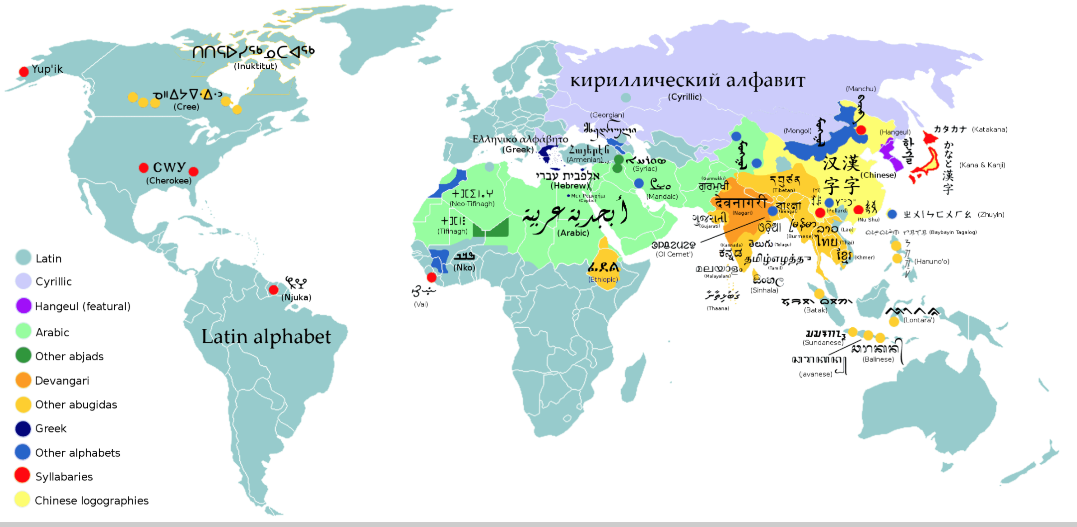
Le multilinguisme, clé de l’inclusion numérique
L’UNESCO, dans ses Recommandations sur la promotion et l’usage du multilinguisme et l’accès universel au cyberespace de 2003, a demandé d’atténuer les obstacles linguistiques sur Internet par l’accès au contenu, le renforcement des capacités, la formulation de politiques nationales, la recherche collaborative pour la mise au point de technologies dotées de grandes capacités multilingues et l’adaptation de celles-ci aux conditions locales.
Source : https://en.wikipedia.org/wiki/List_of_writing_systems.

Slide 6
Le système des noms de domaine (DNS) et l’ICANN
Le nom de domaine représente un nom unique qui forme la base de l’adresse universelle (URL) utilisée pour accéder à une ressource spécifique sur Internet (page web, serveur de messagerie, image, vidéo, etc.).
Le nom de domaine lui-même identifie une adresse spécifique sur Internet qui correspond à une entité telle qu’une entreprise, une organisation, une institution ou une personne.
Par exemple, le nom de domaine wikipedia.org est utilisé pour pointer vers l’adresse : 208.80.154.224.
Collectivement, les noms de domaine et les adresses IP (Internet Protocol) nous aident à naviguer sur Internet.
La Société pour l’attribution de noms de domaines et de numéros sur Internet (ICANN) aide à coordonner et soutenir ces identificateurs uniques dans le monde entier. La mission de l’ICANN consiste à garantir un Internet mondial sûr, stable et unifié.

Slide 7
Évolution des domaines de premier niveau (TLD) et du DNS
Dans le passé, les domaines de premier niveau (TLD) se composaient principalement de deux ou trois lettres en caractères latins : a-z (comme .com et .org).
L’évolution du DNS a permis de créer de nouveaux TLD plus longs. Il existe désormais environ 1200 nouveaux gTLD génériques qui représentent des marques, des communautés et des zones géographiques (.photography, .london, etc.).
Ces nouveaux TLD comprennent également des noms de domaine internationalisés (IDN), qui permettent l’utilisation de noms de domaine écrits dans des langues et scripts locaux, tels que « .例子 » et « مثال. » (équivalents chinois et arabe du terme « exemple »).
Les autres étiquettes, au sein du nom de domaine, peuvent elles aussi être internationalisées, ce qui rend possible l’écriture complète du nom de domaine en langue et script locaux. Les IDN sont distincts du contenu en ligne, qui lui aussi peut être multilingue.
La prochaine série de gTLD poursuivra l’expansion du DNS et offrira de nouvelles opportunités au prochain milliard de personnes qui attendent l’accès à un Internet plus multilingue et inclusif dans leur propre langue ou script.

Slide 8
L’expansion du DNS et la prochaine série
L’introduction de nouveaux gTLD, notamment les TLD longs et les IDN, dans l’écosystème de l’Internet par le biais du Programme des nouveaux gTLD a permis la plus grande expansion du DNS à ce jour.
Avant 2009
2016
À partir de 2012
À partir de 2009
TLD générique (gTLD)
(22 au total)
ccTLD IDN
(en scripts non latins)
Programme des nouveaux gTLD
gTLD nouveaux et longs
(plus de 1200 au total)
.com
.edu
.рф
.台灣
.org
.net
.한국
.ଭାରତ
.bank
.bar
.technology
.aero
.asia
.car
.global
.london
.mobi
.travel
.rio
.vote
photography
.info
gTLD IDN
(divers scripts)
TLD géographiques (ccTLD)
(ccTLD ASCII à deux caractères)
.संगठन
.在线
.uk
.jp
.닷넷
.ストア
.de
.fr
.ابوظبي
. дети

Slide 9
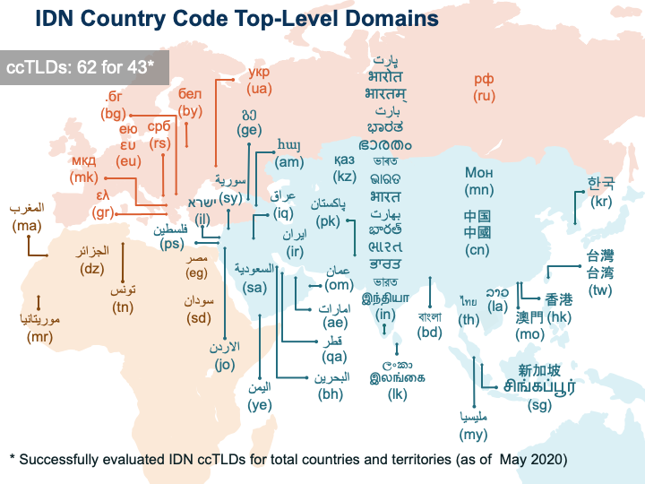
Domaines de premier niveau géographique (ccTLD) IDN

Slide 10
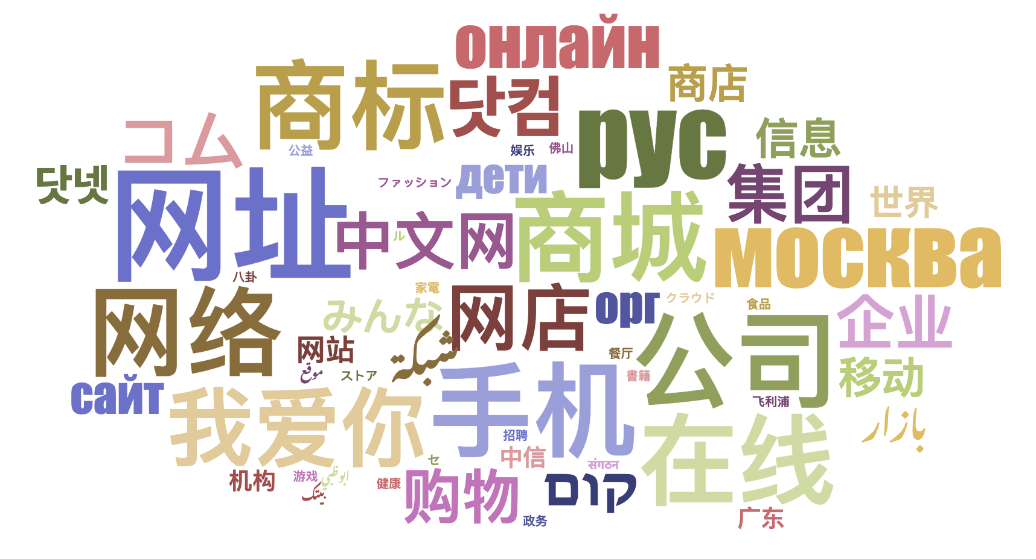
TLD génériques (gTLD) IDN
Quatre-vingt-dix gTLD IDN ont déjà été délégués.

Slide 11
Évolution des adresses de courrier électronique
Au départ, les adresses de courrier électronique n’étaient pas non plus disponibles dans les langues et scripts locaux.
L’internationalisation des adresses électroniques (EAI) lève cette restriction en permettant l’utilisation des adresses de courrier électronique dans les langues et scripts locaux.
Les adresses de courrier électronique internationalisées sont indépendantes du texte du corps du message, lequel est géré par les extensions multifonctions du courrier Internet (MIME).

Slide 12
Exemples d’IDN
համընդհանուր-ընկալում-թեստ.հայ
ଯୁନିଭରସାଲ-ଏକସେପ୍ଟନ୍ସ-ଟେଷ୍ଟ.ଭାରତ
უნივერსალური-თავსობადობის-ტესტი.გე
다국어도메인이용환경테스트.한국
സാർവത്രിക-സ്വീകാര്യതാ-പരിശോധന.ഭാരതം
تجربة-القبول-الشامل.موريتانيا
Arménien
Oriya
Géorgien
Coréen
Malayalam
Arabe

Slide 13
Exemples d’adresses électroniques internationalisées
Էլփոստ-թեստ@համընդհանուր-ընկալում-թեստ.հայ
电子邮件测试@普遍适用测试.我爱你
ईमेल-परीक्षण@सार्वभौमिक-स्वीकृति-परीक्षण.संगठन
تجربة-بريد-الكتروني@تجربة-القبول-الشامل.موريتانيا
ηλεκτρονικό-μήνυμα-δοκιμή@καθολική-αποδοχή-δοκιμή.ευ
மின்னஞ்சல்-சோதனை@பொது-ஏற்பு-சோதனை.சிங்கப்பூர்
Arménien
Chinois
Devanagari
Arabe
Grec
Tamoul

Slide 14
Le défi à relever
Les TLD IDN permettent aux communautés d’enregistrer et d’utiliser des noms de domaine et des adresses électroniques multilingues, ce qui favorise l’inclusion numérique.
Cependant, leur acceptation rencontre des problèmes ; par exemple, une adresse électronique valide est rejetée par un formulaire d’un site web et s’affiche incorrectement de gauche à droite au lieu de droite à gauche :

Slide 15
Le défi à relever : l’acceptation par les sites web
Source : UASG039 (2022), disponible sur https://uasg.tech.

Slide 16
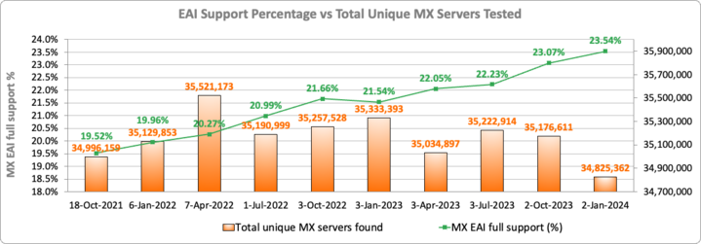
Le défi à relever : prise en charge par tous les serveurs de messagerie
Source : https://ithi.research.icann.org/graph-eai.html

Slide 17
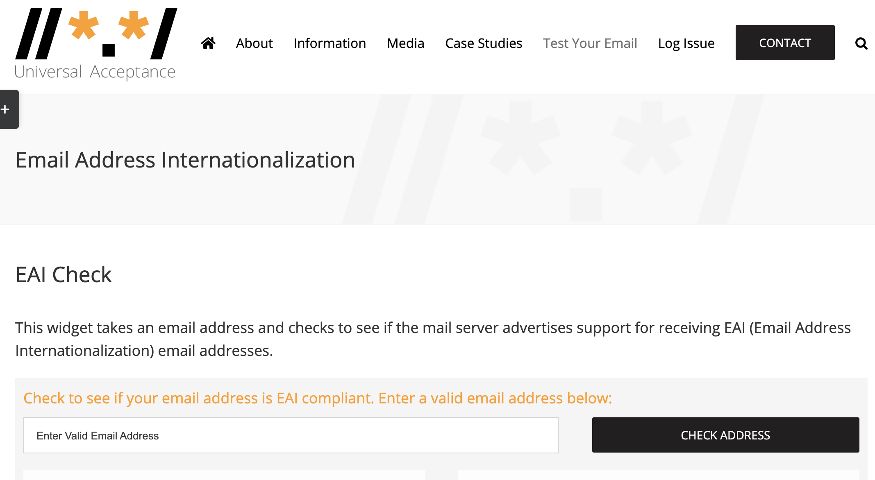
Votre serveur de messagerie prend-il en charge l’EAI ?
Vérifiez-le maintenant en saisissant votre adresse de courrier électronique sur https://uasg.tech/eai-check/

Slide 18
L’inclusion numérique, une opportunité
Le tiers restant de la population mondiale, soit environ 2,6 milliards de personnes, principalement en Asie et en Afrique, n’est toujours pas en ligne.
Beaucoup de ceux qui sont déjà en ligne, et la plupart de ceux qui le seront bientôt, échangent dans leur langue maternelle.
Source : https://www.itu.int/itu-d/reports/statistics/2023/10/10/ff23-internet-use/

Slide 19
Le multilinguisme en ligne, un défi persistant
Face à l’impératif d’un Internet multilingue et aux disparités persistantes en matière de technologie (entre autres facteurs), les documents finaux du SMSI+10 ont souligné qu’il demeure nécessaire d’encourager le multilinguisme sur l’Internet.
Au titre des domaines prioritaires à prendre en considération lors de la mise en œuvre des résultats du SMSI pour l’après-2015, le rapport a spécifiquement demandé :
d’œuvrer en faveur de la multilinguisation des technologies de l’information et des communications (TIC), entre autres la messagerie électronique et la possibilité de prendre en compte les caractères natifs dans les noms de domaine internationaux (IDN), afin que tous les membres de la communauté puissent participer à la vie en ligne ;
soutenir et encourager les parties prenantes, selon leurs rôles et responsabilités respectifs, à œuvrer ensemble en vue de l’évolution technique des TIC dans la perspective d’un monde numérique linguistiquement diversifié.

Slide 20
Qu’est-ce que l’acceptation universelle (UA) ?
Bien que le DNS ait évolué, les vérifications utilisées par de nombreux logiciels pour valider les noms de domaine et adresses électroniques restent obsolètes.
Par ailleurs, tous les portails en ligne ne sont pas préparés pour la création de comptes utilisateurs avec des adresses électroniques de ce type, ce qui laisse de nombreuses personnes incapables de naviguer sur Internet en utilisant la langue et l’identité en ligne de leur choix.
Considérée comme une bonne pratique de la conformité technique, l’UA résout ces problèmes en permettant que tous les noms de domaine et adresses électroniques valides, indépendamment du script, de la langue ou de la longueur en caractères, puissent être utilisés de manière égale dans toutes les applications, tous les dispositifs et tous les systèmes Internet.

Slide 21
Objectif et effet de l’UA
Objectif
Prise en charge de tous les noms de domaine et adresses de courrier électronique valides par toutes les applications logicielles.
Effet
Promouvoir le choix des consommateurs, améliorer la concurrence et fournir un accès plus large aux utilisateurs finaux.

Slide 22
Exemples de catégories affectées par l’UA
Les noms de domaine qui risquent de ne pas fonctionner dans les applications :
ASCII : example.sky
ASCII : exemple.engineering
Unicode : คน.ไทย
Les adresses électroniques internationalisées (EAI) qui risquent de ne pas fonctionner dans les applications :
Unicode : marc@société.org
Unicode : 测试@example.com
Unicode : ईमेल@उदाहरण.भारत
Unicode : ای-میل@ مثال.موقع (écrit de droite à gauche)
L’ASCII est basé sur les lettres A-Z, a-z, les chiffres 0 à 9 et le tiret.
L’Unicode prend en charge les caractères de toutes les langues et de tous les scripts du monde.

Slide 23
Pourquoi l’UA est-elle importante ?
Grâce à l’UA, tous les internautes peuvent naviguer et communiquer sur Internet à l’aide de noms de domaine et d’adresses de courrier électronique de leur choix qui répondent au mieux à leurs intérêts, à leur activité, à leur culture, à leur langue et à leur script.
L’UA peut contribuer également à :
promouvoir un Internet diversifié et multilingue ;
renforcer la concurrence, l’innovation et le choix des consommateurs ;
ouvrir des débouchés commerciaux ;
procurer des avantages professionnels aux développeurs et aux administrateurs de systèmes ;
faciliter la communication des gouvernements et décideurs avec leurs citoyens.

Slide 24
Rendre les applications prêtes pour l’UA
Prendre en charge tous les noms de domaine et toutes les adresses de courrier électronique :
Accepter : l’utilisateur peut saisir des caractères de son script local dans un champ de texte.
Valider : le logiciel accepte les caractères et les reconnaît comme valides.
Traiter : le système effectue des opérations avec les caractères.
Stocker : la base de données peut stocker le texte sans l’altérer ou le corrompre.
Afficher : lorsque les informations sont extraites de la base de données, elles sont affichées correctement.
Accepter
Valider
Traiter
Stocker
Afficher

Slide 25
Appel à l’action
La Résolution 133 (Rév. Bucarest, 2022) de la Conférence de plénipotentiaires de l’Union internationale des télécommunications (UTI) porte sur le « rôle des administrations des États membres dans la gestion de noms de domaine (multilingues) internationalisés ».
Elle souligne :
que les noms IDN contribuent au développement durable en ce qu’ils favorisent une plus grande accessibilité et une utilisation accrue de l’Internet dans les langues locales ;
qu’il est nécessaire de continuer d’appliquer des solutions techniques pour améliorer la mise en œuvre des noms IDN.
Elle reconnaît :
le rôle que jouent les gouvernements, les milieux techniques et d’autres parties prenantes pour faire progresser le multilinguisme, notamment l’introduction de noms de domaine internationalisés ;
l’importance que revêtent la participation de la communauté et l’échange d’informations pour permettre une meilleure compréhension des problèmes actuels et appuyer des solutions, en particulier dans les pays en développement.

Slide 26
Appel à l’action
La Résolution 133 (Rév. Bucarest, 2022) de la Conférence de plénipotentiaires de l’Union internationale des télécommunications (UTI) porte sur le « rôle des administrations des États membres dans la gestion de noms de domaine (multilingues) internationalisés ».
Elle invite les États membres et les Membres des Secteurs :
à examiner les moyens de promouvoir davantage l’adoption de l’acceptation universelle des noms IDN et à collaborer et à se concerter avec les organisations et parties prenantes concernées, afin de permettre l’utilisation de ces noms IDN sur l’Internet.

Slide 27
Œuvrer à la préparation à l’UA
La communauté de l’ICANN et notamment le Groupe directeur de l’acceptation universelle (UASG) se sont organisés pour promouvoir la préparation à l’UA à l’échelle mondiale.
Les initiatives menées par l’ICANN et sa communauté pour concrétiser la préparation à l’UA comprennent :
l’organisation d’activités de sensibilisation visant à informer sur les questions liées à l’UA ;
la réalisation d’études détaillées visant à cerner les lacunes techniques ;
l’élaboration de solutions destinées à pallier ces lacunes techniques ;
la soumission de rapports sur les bogues des outils, systèmes et applications concernés ;
la mise en place de formations techniques sur les solutions de soutien à la préparation à l’UA ;
la formulation de recommandations concernant les programmes d’études en technologies de l’information.
Pour en savoir plus, voir https://icann.org/ua.

Slide 28
Qui peut aider à concrétiser l’UA ?
Facilitateurs technologiques – les organisations établissant les normes et bonnes pratiques actuelles pertinentes et les fournisseurs de langages, outils et cadres de programmation de logiciels.
Développeurs de technologie – les organisations et personnes développant et déployant des applications et services en ligne en utilisant les langages, outils et cadres de programmation.
Fournisseurs de logiciels et services de courrier électronique
Fournisseurs de logiciels de messagerie – les organisations et personnes fournissant différentes applications et différents outils et utilitaires pour l’écosystème de la messagerie électronique.
Fournisseurs de logiciels de messagerie – les organisations et personnes fournissant différentes applications et différents outils et utilitaires pour l’écosystème de la messagerie électronique.
Administrateurs de messagerie (et de systèmes) – les organisations et personnes déployant et administrant des logiciels et services liés à la messagerie électronique.
Décideurs publics – les responsables publics qui génèrent une demande de produits et services prêts pour l’UA en mettant à jour les normes d’accessibilité et les processus de passation de marchés.
Milieu universitaire – Programmes universitaires proposant des diplômes liés à l’informatique.

Slide 29
Quel est votre rôle : entreprises
De nombreuses entreprises perdent de l’argent en négligeant de rendre leurs systèmes compatibles avec l’UA, potentiellement source de milliards en revenus grâce à de nouveaux clients.
Une étude menée par l’UASG en 2017 a révélé que l’acceptation universelle des noms de domaine Internet offre des débouchés chiffrés à plus de 9,8 milliards de dollars, sachant qu’il s’agit là d’une estimation prudente.
Les entreprises prêtes à l’UA seront mieux placées pour toucher un public de plus en plus nombreux à travers le monde et maximiser leur potentiel de revenu des internautes actuels et du prochain milliard d’internautes.
Organisez-vous en interne et évaluez la conformité des systèmes de votre entreprise aux normes de l’UA.
Mettez à jour vos systèmes informatiques pour qu’ils soient prêts pour l’UA.
Encouragez vos collaborateurs à participer à et à promouvoir les discussions locales sur l’UA.
Sensibilisez les organisations et entreprises partenaires sur l’UA, afin qu’elles mettent leurs systèmes en conformité avec les normes actuelles d’inclusion mondiale.

Slide 30
Quel est votre rôle : administration publique
Sur la base de la Résolution 133 de l’UIT sur la gestion des IDN et des recommandations de l’UNESCO sur le multilinguisme et le cyberespace
Collaborez au développement et au déploiement des IDN.
Promouvez le renforcement des capacités et l’échange d’informations et de bonnes pratiques entre toutes les parties prenantes dans le cadre de la mise en œuvre des IDN.
Examinez les moyens de promouvoir davantage l’adoption de l’acceptation universelle des IDN.
Le fait d’être prêt pour l’UA peut aider les gouvernements et les décideurs politiques à communiquer avec leurs citoyens
Évaluez la possibilité d’intégrer des exigences en matière d’UA dans les marchés publics.
Contactez les services publics impliqués dans l’administration en ligne pour les citoyens pour leur demander d’intégrer les pratiques UA afin d’assurer l’inclusion numérique.
Concertez-vous avec les gestionnaires de vos ccTLD nationaux et avec vos délégués au Comité consultatif gouvernemental (GAC) de l’ICANN pour participer aux initiatives liées à l’UA et les renforcer.

Slide 31
Quel est votre rôle : société civile
Encouragez votre communauté à participer aux événements locaux et régionaux liés à l’UA ; aider à les coordonner et à les promouvoir.
Rendez vos propres systèmes prêts pour l’UA en vue d’une meilleure inclusion numérique.
Promouvez la recherche sur l’inclusion et l’accès dans le sens des principes de l’UA.
Sensibilisez les organisations et entreprises partenaires sur l’UA, afin qu’elles mettent leurs systèmes en conformité avec les normes actuelles d’inclusion mondiale.

Slide 32
Quel est votre rôle : milieu universitaire
Mettez à niveau les systèmes de courrier électronique afin qu’ils prennent en charge l’EAI.
Actualisez les programmes d’études en technologies de l’information en y intégrant l’enseignement et l’apprentissage des concepts liés à l’UA et à l’internationalisation des logiciels.
Voir le projet de lignes directrices et les documents détaillés pour l’intégration des concepts liés aux IDN et à l’UA dans les programmes d’études en technologies de l’information.
Formez les enseignants et les étudiants à l’adoption des pratiques de l’UA dans le développement des logiciels.
Sensibilisez la communauté technique locale sur les problèmes et les solutions liés à l’UA.

Slide 33
Quel est votre rôle : Communauté technique
Menez des activités de formation et d’éducation qui permettent aux développeurs de logiciels et aux gestionnaires de projets de résoudre les problèmes liés à l’UA.
Testez vos propres produits et services pour recenser et corriger les problèmes liés à l’UA.
Signalez les bogues liés à l’UA dans d’autres produits et services.

Slide 34
Quel est votre rôle : secteur du DNS
Évaluez les lacunes liées à l’UA dans les systèmes destinés aux clients.
Mettez à niveau les systèmes destinés aux clients, afin qu’ils prennent en charge l’UA.
Les opérateurs de registre et bureaux d’enregistrement peuvent s’inspirer de la Feuille de route de l’acceptation universelle pour les systèmes des opérateurs de registre et des bureaux d’enregistrement de noms de domaines.
Du matériel de formation est disponible pour les fournisseurs d’hébergement et les fournisseurs de services Internet.
Sensibilisez à l’UA vos parties prenantes commerciales et les encourager à mettre également leurs systèmes à niveau.
Assurez-vous que le titulaire de nom de domaine dispose de services pour toutes les étapes nécessaires, de l’enregistrement du nom de domaine à l’hébergement du site web, en passant par la création et la gestion des boîtes de messagerie utilisant le nom de domaine.
Le fait qu’un titulaire de nom de domaine puisse enregistrer un nom de domaine, mais ne puisse pas l’héberger, entrave l’adoption.

Slide 35
Quel est votre rôle : titulaire de nom de domaine
Vérifiez auprès du fournisseur de services Internet (FSI) hébergeant votre site web et votre courrier électronique si ses services sont prêts pour l’UA.
Vérifiez auprès de votre administrateur de site web et de messagerie si votre site et votre messagerie sont prêts pour l’UA. Si ce n’est pas le cas, envisagez de prendre l’initiative de les mettre à niveau et de les rendre prêts pour l’UA.
Créez une prise de conscience de l’UA auprès de votre FSI, de vos développeurs web et de votre administrateur de messagerie, et demandez-leur de mettre à niveau leurs systèmes pour les rendre prêts pour l’UA. Renvoyez-les au Rapport sur l’état de préparation à l’UA de l’exercice fiscal 2023 pour de plus amples informations. Vous avez en outre la possibilité d’utiliser le modèle de lettre ou de signaler le problème.

Slide 36
Travaux en cours à l’ICANN
UA
ccTLD
gTLD
LGR
Mise à niveau de ses propres logiciels et systèmes pour prendre en charge tous les noms de domaine valides
Procédure accélérée disponible pour les ccTLD IDN
Délégation des premiers gTLD IDN lors du cycle de candidatures en 2012
Élaboration de règles de génération d’étiquettes (LGR) sans risques pour plusieurs scripts
Soutien à la communauté dans ses efforts de sensibilisation et de renforcement des capacités
Politique et processus élargis en cours d’élaboration
Prochain cycle de candidatures des nouveaux gTLD en cours de préparation
Développement d’outils pour l’utilisation de ces LGR
Pour en savoir plus, consulter https://icann.org/idn et https://icann.org/ua.

Slide 37
Prochaine série du programme des nouveaux gTLD
De nouvelles possibilités d’obtenir un nouveau domaine générique de premier niveau (gTLD), y compris des noms de domaine internationalisés (IDN), se profilent à l’horizon.
La fenêtre de candidature pour la prochaine série devrait s’ouvrir au deuxième trimestre 2026.
La prochaine expansion du système de noms de domaine (DNS) permettra aux personnes et aux organisations de prendre en main leur présence et leur identité sur Internet.
La diversité des langues et scripts utilisés pour les noms de domaine contribuera à l’inclusivité numérique en ligne.
Un programme de soutien aux candidats (ASP) est à disposition des candidats de régions mal desservies et de marchés émergents.
Les candidats qualifiés pourront bénéficier d’un soutien financier et non financier.
En savoir plus : https://newgtlds.icann.org/en/next-round.

Slide 38
S’engager en faveur de l’UA
Pour en savoir plus sur l’UA, envoyez un courriel à info@uasg.tech ou à UAProgram@icann.org.
Consultez tous les documents et toutes les présentations de l’UASG sur https://uasg.tech
Trouvez les détails des travaux en cours à partir des pages wiki de la communauté ICANN : https://community.icann.org/display/TUA
Abonnez-vous à la liste de discussion de l’UA : https://uasg.tech/subscribe
Inscrivez-vous pour participer aux groupes de travail consacrés à l’UA ici
Suivez l’UASG sur les médias sociaux et utilisez le hashtag #Internet4All :
Informations et événements récents du Groupe directeur sur l’acceptation universelle : www.uasg.tech
X (anciennement Twitter) : @UASGTech
LinkedIn : https://www.linkedin.com/company/uasgtech/
Facebook : https://www.facebook.com/uasgtech/

Slide 39
Participer à l’ICANN – Programmes de bourses de l’ICANN et NextGen
Le Programme de bourses a pour objectif de renforcer la diversité du modèle multipartite en offrant aux individus appartenant aux communautés faiblement desservies ou sous-représentées la possibilité de devenir des membres actifs de la communauté de l’ICANN.
Pour participer, déposez votre candidature au Programme de bourses de l’ICANN.
L’organisation ICANN cherche des individus de la nouvelle génération intéressés à jouer un rôle actif dans leurs communautés régionales et à participer à l’élaboration des politiques qui régiront l’Internet mondial. Un travail important est fait quotidiennement à l’ICANN.
Pour participer, déposez votre candidature au Programme NextGen de l’ICANN.

Slide 40
Principes de l’acceptation universelle

Slide 41
Accepter
Recommandations de l’UASG
Les éléments de l’interface utilisateur doivent prendre en charge :
l’Unicode ;
les chaînes allant jusqu’à 256 caractères.
Texte encodé compatible ASCII (« Punycodé ») à la place d’Unicode :
Unicode affiché par défaut ;
texte en Punycode affiché uniquement lorsqu’il offre un avantage.
Processus par lequel une adresse de courrier électronique ou un nom de domaine est reçu en tant que chaîne de caractères d’une interface utilisateur, d’un fichier ou d’une API.
Notes:
Recommandations de l’UASG
Les éléments d’une interface utilisateur imposant à un utilisateur de saisir un nom de domaine ou une adresse de courrier électronique doivent prendre en charge l’Unicode et les chaînes allant jusqu’à 256 caractères.
Les utilisateurs doivent être autorisés à saisir du texte à encodage compatible ASCII (« Punycodé ») au lieu de son équivalent Unicode.
L’Unicode doit être affiché par défaut.
Le texte en Punycode ne devrait être affiché que lorsqu’il offre un avantage.

Slide 42
Valider
Recommandations de l’UASG
Il s’agit de la façon la plus simple de garantir que tous les noms de domaine valides sont acceptés.
Ne devrait se produire que lorsque cela est nécessaire. Si oui :
vérifier le TLD par rapport à la table faisant autorité ;
rechercher le nom de domaine dans le DNS ;
exiger la double saisie de l’adresse de courrier électronique ;
valider les caractères – pas de points de code « interdits » ;
limiter à un nombre restreint de règles s’appliquant à toutes les étiquettes définies dans les RFC ;
si la chaîne contient ‘。’, convertir en ‘.’.
Processus de vérification de la syntaxe d’une adresse de courrier électronique ou d’un nom de domaine, reçu ou émis.
Notes:
De nombreux programmeurs ont été formés afin de procéder à la validation à l’aide d’heuristiques consistant à vérifier qu’un domaine de premier niveau a le « bon » nombre de lettres ou que les lettres proviennent bien de l’ensemble de caractères ASCII. Ces heuristiques ne peuvent plus être utilisées en raison de l’introduction des noms de domaine de plus de trois caractères et de caractères Unicode (non-ASCII).

Slide 43
Stocker
Recommandations de l’UASG
Les applications / services doivent prendre en charge l’Unicode.
Les informations sont stockées en UTF-8 à chaque fois que cela est possible.
Envisager les scénarios dans leur globalité avant de convertir des étiquettes A en étiquettes U.
Envisager de stocker sous les deux formats.
Indiquer clairement les adresses de courrier électronique et les noms de domaine lors du stockage.
Stockage à long terme et/ou temporaire de noms de domaine et adresses de courrier électronique.
Notes:
Indépendamment de la durée de vie des données, elles doivent être stockées sous des formats définis par le RFC (de préférence) ou d’autres formats capables de se transformer en formats définis par le RFC.
UTF-8 (Format de transformation Unicode). Il est possible que certains systèmes exigent de stocker également sous le format UTF-16, mais en règle générale le format UTF-8 est préféré. Les formats UTF-7 et UTF-32 doivent être évités.
Envisager tous les scénarios dans leur globalité avant de convertir des étiquettes A en étiquettes U et vice versa lors du stockage. Il peut être souhaitable de ne conserver que les étiquettes U dans un dossier ou une base de données, cela simplifiant la recherche et le tri. Toutefois, la conversion peut avoir des conséquences lors de l’interopération avec des applications et services plus anciens ne respectant pas le format Unicode. Envisager de stocker sous les deux formats.
Les cas où les adresses e-mail et noms de domaine ont été déposés en utilisant le champ « auteur » d’un document ou « info contact » d’un journal ont entraîné la perte d’origine en tant qu’adresse.

Slide 44
Traiter
Recommandations de l’UASG
Vérifier les points de code non définis lors de la création de l’application ou du service – ils ne devraient pas « compromettre » l’expérience utilisateur.
Utiliser les API respectant le format Unicode.
Utiliser le protocole IDNA et les documents de tables les plus récents pour les noms de domaine internationalisés.
Traiter en UTF-8, dans la mesure du possible.
Intervient lorsqu’une adresse de courrier électronique ou un nom de domaine est utilisé par une application ou un service pour effectuer une activité ou chaque fois qu’il est transformé en un autre format.
Notes:
Activité (par exemple, recherche ou tri d’une liste)
Autre format (par exemple, stockage de l’ASCII sous forme d’Unicode).
Une validation supplémentaire peut également être réalisée lors du traitement. Il existe un nombre illimité de méthodes de traitement* des noms de domaine et adresses e-mail, ce qui renforce la nécessité de disposer de conventions veillant à ce que les données soient bien comprises et classées uniformément. *Exemples : Identifier des individus en Nouvelle-Zélande en cherchant le ccTLD .nz ; identifier des pharmaciens en cherchant des adresses de courrier électronique utilisateur@*.pharmacist.
Recommandations :
Étant donné que la norme Unicode est en perpétuel développement, les points de code non définis lors de la création de l’application ou du service doivent être vérifiés afin de veiller à ce qu’ils ne « compromettent » pas l’expérience utilisateur. Les polices qui manquent dans le système d’exploitation sous-jacent peuvent conduire à des caractères non affichables (le caractère « » est souvent utilisé pour les représenter), mais cette situation ne doit pas entraîner d’incident fatal.
Utiliser les API respectant le format Unicode.
Utiliser les documents relatifs au protocole [http://tools.ietf.org/html/rfc5891] et aux tableaux [http://tools.ietf.org/html/rfc5892] portant sur les noms de domaine internationalisés dans les applications (IDNA) pour les noms de domaine internationalisés (IDN).
Traiter autant que possible sous le format UTF-8.
Veiller à ce que le produit ou la fonctionnalité prenne en charge les chiffres comme prévu. Par exemple, les chiffres ASCII et les représentations de nombres idéographiques asiatiques doivent être traités en tant que nombres. [RFC5892, lien ci-dessous]
Mettre à jour les applications et serveurs/services ensemble. Si le serveur est Unicode et que le client ne l’est pas ou vice versa, les données devront être converties sur chaque page de code chaque fois que les données se déplacent entre le serveur et le client.
Effectuer des révisions de code afin d’éviter les attaques liées au dépassement de la mémoire tampon. Lors de la transformation de caractères, il se peut que des chaînes de texte grandissent ou rétrécissent considérablement.

Slide 45
Traiter (suite)
Recommandations de l’UASG
S’assurer que les chiffres sont traités comme prévu.
Traiter les chiffres ASCII et les représentations de nombres idéographiques asiatiques en tant que nombres.
Mettre à niveau les applications et serveurs/services ensemble.
Effectuer des révisions de code afin d’éviter les attaques liées au dépassement de la mémoire tampon.
Intervient lorsqu’une adresse de courrier électronique ou un nom de domaine est utilisé par une application ou un service pour effectuer une activité ou chaque fois qu’il est transformé en un autre format.
Notes:
Activité (par exemple, recherche ou tri d’une liste)
Autre format (par exemple, stockage de l’ASCII sous forme d’Unicode).
Une validation supplémentaire peut également être réalisée lors du traitement. Il existe un nombre illimité de méthodes de traitement* des noms de domaine et adresses e-mail, ce qui renforce la nécessité de disposer de conventions veillant à ce que les données soient bien comprises et classées uniformément. *Exemples : Identifier des individus en Nouvelle-Zélande en cherchant le ccTLD .nz ; identifier des pharmaciens en cherchant des adresses de courrier électronique utilisateur@*.pharmacist.
Recommandations :
Étant donné que la norme Unicode est en perpétuel développement, les points de code non définis lors de la création de l’application ou du service doivent être vérifiés afin de veiller à ce qu’ils ne « compromettent » pas l’expérience utilisateur. Les polices qui manquent dans le système d’exploitation sous-jacent peuvent conduire à des caractères non affichables (le caractère « » est souvent utilisé pour les représenter), mais cette situation ne doit pas entraîner d’incident fatal.
Utiliser les API respectant le format Unicode.
Utiliser les documents relatifs au protocole [http://tools.ietf.org/html/rfc5891] et aux tableaux [http://tools.ietf.org/html/rfc5892] portant sur les noms de domaine internationalisés dans les applications (IDNA) pour les noms de domaine internationalisés (IDN).
Traiter autant que possible sous le format UTF-8.
Veiller à ce que le produit ou la fonctionnalité prenne en charge les chiffres comme prévu. Par exemple, les chiffres ASCII et les représentations de nombres idéographiques asiatiques doivent être traités en tant que nombres. [RFC5892, lien ci-dessous]
Mettre à jour les applications et serveurs/services ensemble. Si le serveur est Unicode et que le client ne l’est pas ou vice versa, les données devront être converties sur chaque page de code chaque fois que les données se déplacent entre le serveur et le client.
Effectuer des révisions de code afin d’éviter les attaques liées au dépassement de la mémoire tampon. Lors de la transformation de caractères, il se peut que des chaînes de texte grandissent ou rétrécissent considérablement.

Slide 46
Afficher
Recommandations de l’UASG
Afficher tous les points de code Unicode qui sont pris en charge par le système d’exploitation sous-jacent.
Lors du développement d’une application ou d’un service, ou de l’exploitation d’un registre, passer en revue les langues prises en charge.
Convertir les données non Unicode en données Unicode avant l’affichage.
L’utilisateur final doit voir « everyone.みんな » et non pas « everyone.xn--q9jyb4c ».
L’affichage intervient dès qu’une adresse e-mail ou un nom de domaine est délivré à l’intérieur d’une interface utilisateur.
Notes:
L’affichage des noms de domaine et adresses e-mail est normalement simple lorsque les scripts utilisés sont pris en charge dans le système d’exploitation sous-jacent et que les chaînes sont stockées sous format Unicode ; toutefois, des transformations propres aux applications peuvent être autrement requises.
Recommandations
Afficher tous les points de code Unicode qui sont pris en charge par le système d’exploitation sous-jacent. Si une application conserve ses propres ensembles de polices, une prise en charge Unicode complète doit être offerte à l’ensemble de polices proposé par le système d’exploitation.
Lors du développement d’une application ou d’un service, ou lors de l’exploitation d’un registre, passer en revue les langues prises en charge et s’assurer que le système d’exploitation et les applications prennent en charge ces langues.
Convertir les données non Unicode en données Unicode avant l’affichage. Par exemple, l’utilisateur final doit voir « everyone.みんな » et non pas « everyone.xn--q9jyb4c ». (Cette conversion est un exemple de traitement intégrant l’UA).
Afficher Unicode par défaut. Utiliser le texte en Punycode pour l’utilisateur uniquement lorsque cela est avantageux. Augmenter l’affichage Unicode avec du texte infobulle en Punycode en tant que réduction.
Garder à l’esprit que les adresses à plusieurs scripts deviendront plus courantes. Il se peut que certains caractères Unicode se ressemblent à l’œil humain, mais soient différents pour les ordinateurs. Ne pas présumer que les chaînes à plusieurs scripts sont utilisées à des fins malveillantes, par exemple pour l’hameçonnage, et si l’interface utilisateur attire l’attention de l’utilisateur sur les chaînes, s’assurer qu’elle le fait sans porter préjudice aux utilisateurs de scripts non latins.
En savoir davantage sur les impératifs de sécurité Unicode : http://unicode.org/reports/tr36/.
Utiliser un traitement de compatibilité IDNA Unicode afin de satisfaire les attentes de l’utilisateur. Pour en savoir plus, consultez l’adresse suivante : http://unicode.org/reports/tr46/.
Prendre connaissance des caractères non attribués et non autorisés. En savoir davantage sur le RFC 5892 ici : https://tools.ietf.org/rfc/rfc5892.txt.

Slide 47
Afficher (suite)
Recommandations de l’UASG
Afficher Unicode par défaut.
Afficher le texte en Punycode uniquement lorsque cela offre un avantage.
Garder à l’esprit que les adresses à plusieurs scripts deviendront plus courantes.
Utiliser un traitement de compatibilité IDNA Unicode afin de satisfaire les attentes de l’utilisateur.
Être au fait des caractères non attribués et non autorisés.
L’affichage intervient dès qu’une adresse e-mail ou un nom de domaine est délivré à l’intérieur d’une interface utilisateur.
Notes:
L’affichage des noms de domaine et adresses e-mail est normalement simple lorsque les scripts utilisés sont pris en charge dans le système d’exploitation sous-jacent et que les chaînes sont stockées sous format Unicode ; toutefois, des transformations propres aux applications peuvent être autrement requises.
Recommandations
Afficher tous les points de code Unicode qui sont pris en charge par le système d’exploitation sous-jacent. Si une application conserve ses propres ensembles de polices, une prise en charge Unicode complète doit être offerte à l’ensemble de polices proposé par le système d’exploitation.
Lors du développement d’une application ou d’un service, ou lors de l’exploitation d’un registre, passer en revue les langues prises en charge et s’assurer que le système d’exploitation et les applications prennent en charge ces langues.
Convertir les données non Unicode en données Unicode avant l’affichage. Par exemple, l’utilisateur final doit voir « everyone.みんな » et non pas « everyone.xn--q9jyb4c ». (Cette conversion est un exemple de traitement intégrant l’UA).
Afficher Unicode par défaut. Utiliser le texte en Punycode pour l’utilisateur uniquement lorsque cela est avantageux. Augmenter l’affichage Unicode avec du texte infobulle en Punycode en tant que réduction.
Garder à l’esprit que les adresses à plusieurs scripts deviendront plus courantes. Il se peut que certains caractères Unicode se ressemblent à l’œil humain, mais soient différents pour les ordinateurs. Ne pas présumer que les chaînes à plusieurs scripts sont utilisées à des fins malveillantes, par exemple pour l’hameçonnage, et si l’interface utilisateur attire l’attention de l’utilisateur sur les chaînes, s’assurer qu’elle le fait sans porter préjudice aux utilisateurs de scripts non latins.
En savoir davantage sur les impératifs de sécurité Unicode : http://unicode.org/reports/tr36/.
Utiliser un traitement de compatibilité IDNA Unicode afin de satisfaire les attentes de l’utilisateur. Pour en savoir plus, consultez l’adresse suivante : http://unicode.org/reports/tr46/.
Prendre connaissance des caractères non attribués et non autorisés. En savoir davantage sur le RFC 5892 ici : https://tools.ietf.org/rfc/rfc5892.txt.

